Slide 1

Lógica difusa

Slide 2
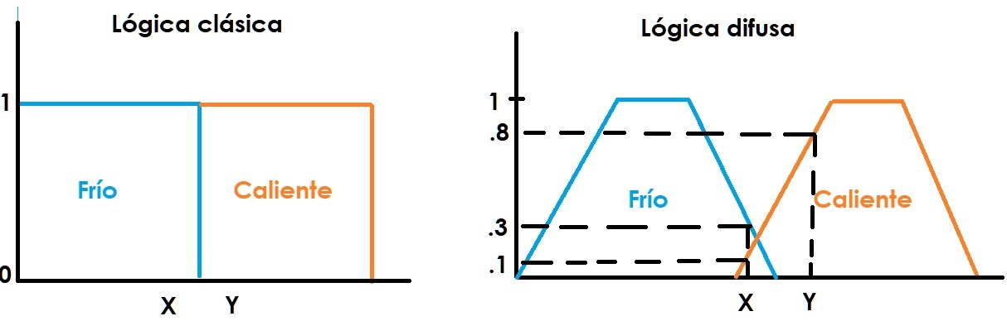
Lógica difusa
Permite manejar la incertidumbre y la imprecisión en la toma de decisiones, diferenciándose de la lógica clásica al permitir valores intermedios entre verdadero y falso

Slide 3
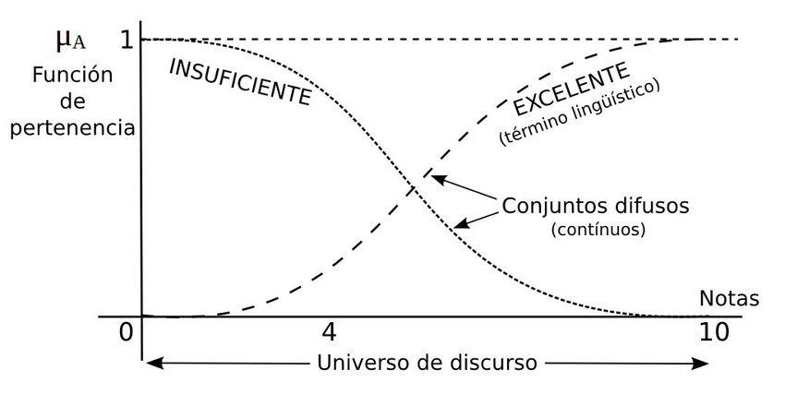
Conjuntos difusos
Un conjunto difuso asigna un grado de pertenencia entre 0 y 1 a cada elemento.
Ejemplo: En un sistema de temperatura, valores como 'frío' o 'caliente' son difusos.

Slide 4
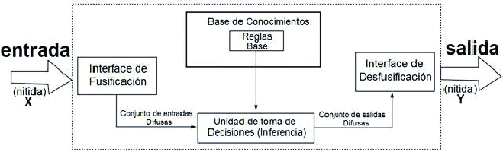
Sistema de Inferencia Difusa
1. Fuzzificación: Convierte valores nítidos en difusos.
2. Base de reglas: Conjunto de reglas IF-THEN.
3. Motor de inferencia: Evalúa las reglas.
4. Defuzzificación: Convierte el resultado difuso en un valor concreto.

Slide 5
Aplicaciones
- Control difuso: Usado en sistemas de aire acondicionado y automóviles.
- Clasificación: Aplicaciones en reconocimiento de patrones.
- Sistemas expertos: Toma de decisiones en medicina y economía.

Slide 6
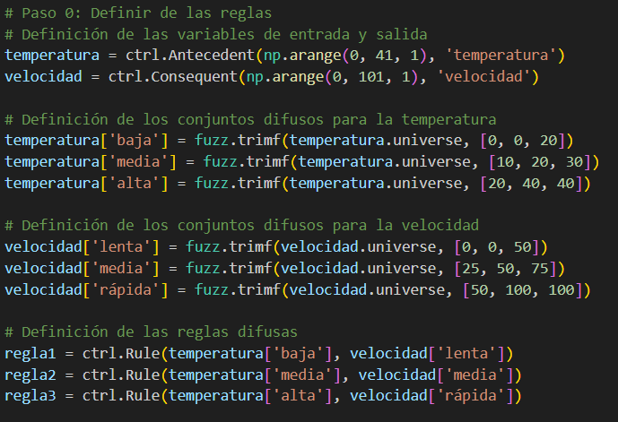
Paso 0: Definición de las reglas

Slide 7
Paso 1: Fuzzificación
Los valores precisos de entrada (por ejemplo, una temperatura específica) se convierten en valores difusos.
La biblioteca scikit-fuzzy maneja automáticamente la fuzzificación al definir los conjuntos difusos y las reglas.

Slide 8
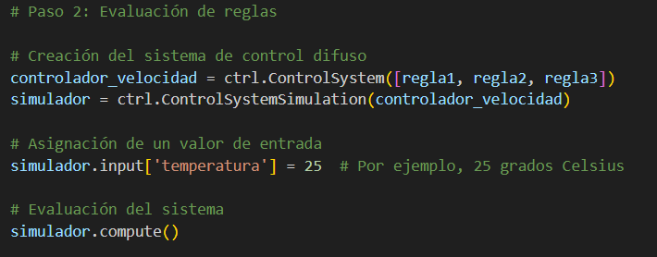
Paso 2: Evaluación de reglas

Slide 9
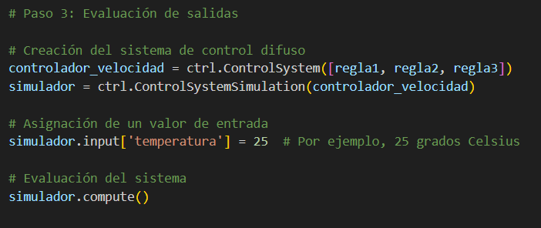
Paso 3: Evaluación de salidas

Slide 10
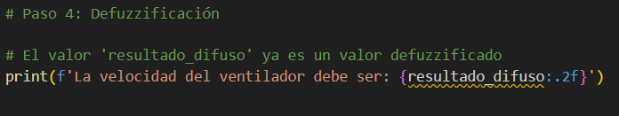
Paso 4: Deffuzificación

